Slide 1

TOÁN 4
Tập 1
Tuần 4
Bài 11: Luyện tập – Tiết 1

Slide 2


Ấn để đến trang sách

Slide 3
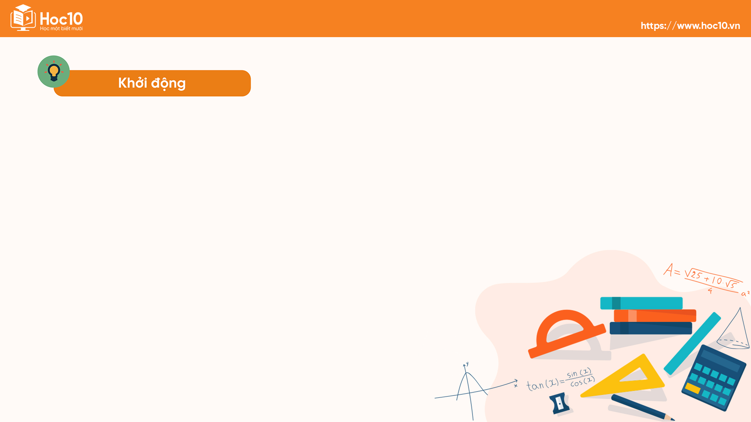
Xác định chữ số ở các hàng trong số: 149 597 876.
Trả lời:
Số | Lớp triệu |  |  | Lớp nghìn |  |  | Lớp đơn vị
 | Hàng trăm triệu | Hàng chục triệu | Hàng triệu | Hàng trăm nghìn | Hàng chục nghìn | Hàng nghìn | Hàng trăm | Hàng chục | Hàng đơn vị
149 597 876
1
4
9
5
9
7
8
7
6

Slide 4



Slide 5

Bài tập 1 (SGK – tr28): Thực hiện (theo mẫu):
Số | Lớp triệu |  |  | Lớp nghìn |  |  | Lớp đơn vị |  |  | Đọc số
 | Hàng trăm triệu | Hàng chục triệu | Hàng triệu | Hàng trăm nghìn | Hàng chục nghìn | Hàng nghìn | Hàng trăm | Hàng chục | Hàng đơn vị
150 927 643 | 1 | 5 | 0 | 9 | 2 | 7 | 6 | 4 | 3 | Một trăm năm mươi triệu chín trăm hai mươi bảy nghìn sáu trăm bốn mươi ba
293 190 180
Hai trăm chín mươi ba triệu một trăm chín mươi nghìn một trăm tám mươi
2 9 3 1 9 0 1 8 0

Slide 6
Bài tập 1 (SGK – tr28): Thực hiện (theo mẫu):
Số | Lớp triệu |  |  | Lớp nghìn |  |  | Lớp đơn vị |  |  | Đọc số
 | Hàng trăm triệu | Hàng chục triệu | Hàng triệu | Hàng trăm nghìn | Hàng chục nghìn | Hàng nghìn | Hàng trăm | Hàng chục | Hàng đơn vị
303 000 000
765 174 524
591 210 000
3 0 3 0 0 0 0 0 0
Ba trăm linh ba triệu
Bảy trăm sáu mươi lăm triệu một trăm bảy mươi tư nghìn năm trăm hai mươi tư
7 6 5 1 7 4 5 2 4
Năm trăm chín mươi mốt triệu hai trăm mười nghìn
5 9 1 2 1 0 0 0 0

Slide 7

Bài tập 2 (SGK – tr28)
Viết các số sau rồi cho biết mỗi số có bao nhiêu chữ số, mỗi số có bao nhiêu chữ số 0:
Ba mươi chín nghìn
Sáu trăm nghìn
Tám mươi lăm triệu
Hai mươi triệu
Bảy trăm triệu

Slide 8
Bài tập 2 (SGK – tr28)
Ba mươi chín nghìn: 39 000
Số 39 000 có 5 chữ số và có 3 chữ số 0.
Sáu trăm nghìn: 600 000
Số 600 000 có 6 chữ số và có 5 chữ số 0.
Tám mươi lăm triệu: 85 000 000
Số 85 000 000 có 8 chữ số và có 6 chữ số 0.
Hai mươi triệu: 20 000 000
Số 20 000 000 có 8 chữ số và có 7 chữ số 0.
Bảy trăm triệu: 700 000 000
Số 700 000 000 có 9 chữ số và có 8 chữ số 0.

Slide 9

Bài tập 3 (SGK – tr29):
Số chẵn, số lẻ
Số chia hết cho 2 là số chẵn.
Chẳng hạn: 0, 2, 4, 6, 8…, 156, 158, 160,… là các số chẵn
Ghi chú: Số chia hết cho 2 là số chia cho 2 không còn dư
Số không chia hết cho 2 là số lẻ.
Chẳng hạn: 1, 3, 5, 7, 9,…, 567, 569, 571,… là các số lẻ
Ghi chú: Số không chia hết cho 2 là số chia cho 2 còn dư 1

Slide 10
Bài tập 3 (SGK – tr29):
Số chẵn, số lẻ
a) Trong các số 41, 42, 43, 100, 3 015, 60 868, số nào là số chẵn? Số nào là số lẻ?
b) Nhận xét về chữ số tận cùng trong các số lẻ, các số chẵn ở câu a
c) Đọc thông tin sau rồi lấy ví dụ minh họa:
Các số có chữ số tận cùng là 0, 2, 4, 6, 8 thì chia hết cho 2
Các số có chữ số tận cùng là 1, 3, 5, 7, 9 thì không chia hết cho 2

Slide 11
Bài tập 3 (SGK – tr29):
Số chẵn, số lẻ
a) Trong các số 41, 42, 43, 100, 3 015, 60 868:
Số chẵn là: 42, 100, 60 868.
Số lẻ là: 41, 43, 3 015.
b) Chữ số tận cùng trong các số chẵn ở câu a là 0, 2, 8
Chữ số tận cùng trong các số lẻ ở câu a là 1, 3, 5.
c) Ví dụ các số chia hết cho 2 là: 730, 231 594, 51 486,…
Ví dụ các số không chia hết cho 2 là: 93, 10 237, 23 059,…

Slide 12



Bài tập 4 (SGK – tr29)
a) Nêu số chẵn thích hợp cho mỗi ô ? sau:
280, 282, 284, , , 290.
b) Nêu số lẻ thích hợp cho mỗi ô ? sau:
8 167, 8 169, 8 171, , , 8 177.
?
286
288
?
8 173
8 175
?
?

Slide 13


Qua bài học hôm nay, em luyện tập được những gì?

Slide 14

Ấn để đến trang sách

Slide 15


Ôn tập kiến thức đã học
Hoàn thành bài tập trong VBT

Slide 16


Slide 17
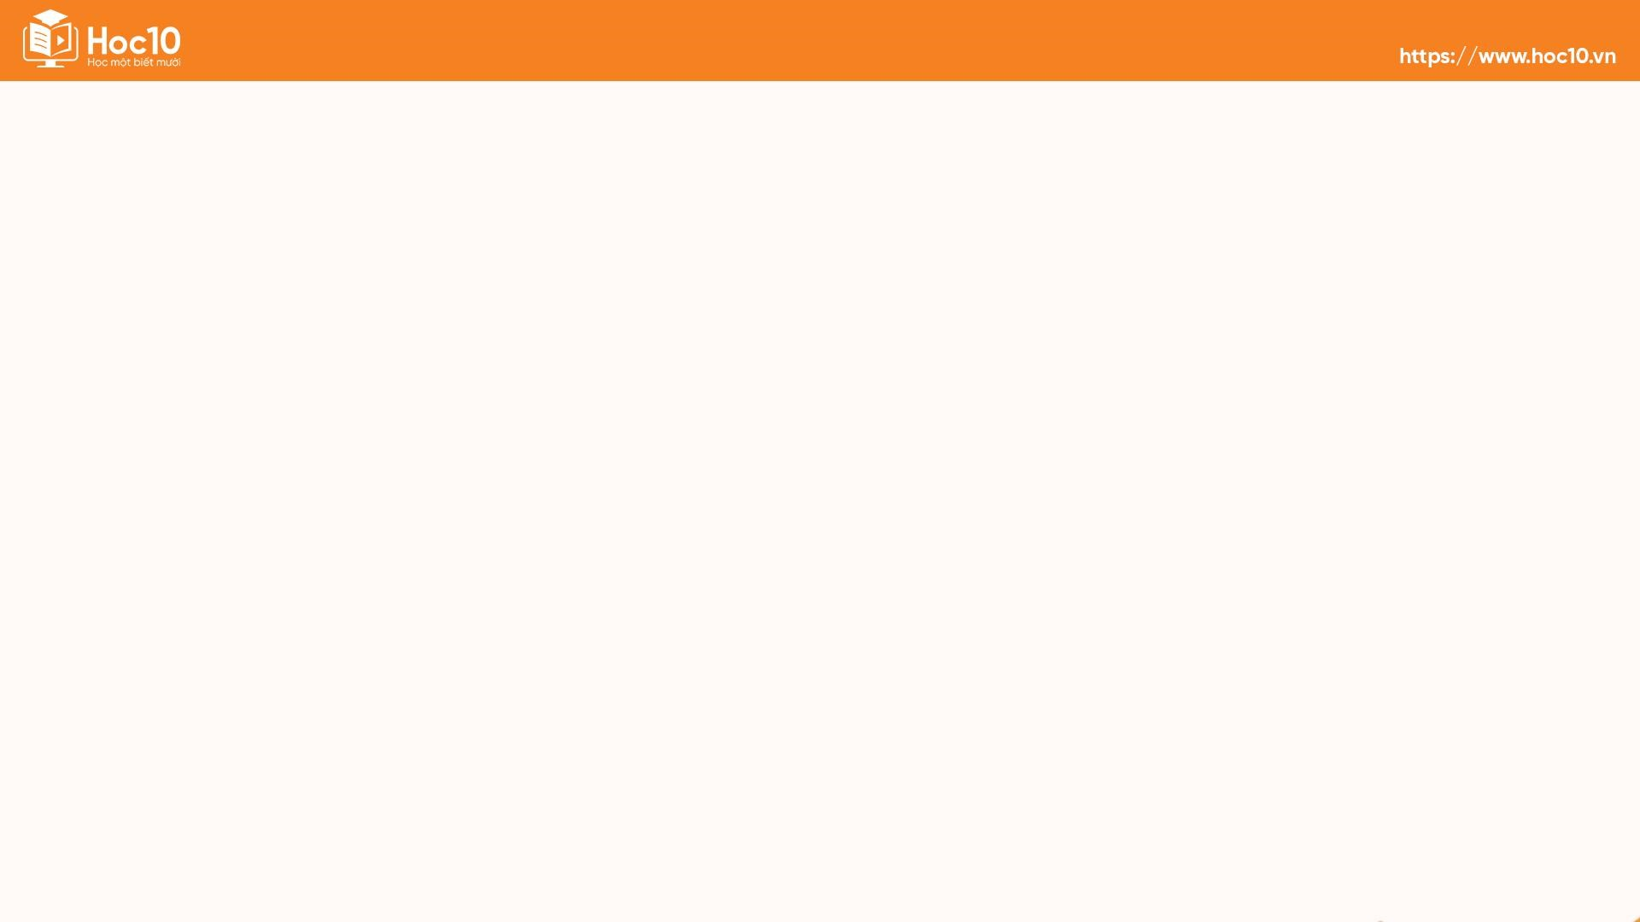


Để kết nối cộng đồng giáo viên và nhận thêm nhiều tài liệu giảng dạy,
mời quý thầy cô tham gia Group Facebook
theo đường link:
Hoc10 – Đồng hành cùng giáo viên tiểu học
Hoặc truy cập qua QR code

